Slide 1
Organisasjonen Nei til EU
Grunnskolering for tillitsvalgte

Slide 2
Læringsmål
Grunnleggende kunnskap om hvordan Nei til EU er organisert.
Få kunnskap om Nei til EUs styringsdokumenter: vedtekter, planer og bærebjelker.
Trene på hvordan å delta i organisasjonsdemokratiet.

Slide 3
Innhold
Nei til EUs oppbygning
Styringsdokumenter
Delta i organisasjonsdemokratiet
Litteratur: tillitsvalgtsidene, Nei til EUs arbeidsplan, vedtekter og bærebjelker

Slide 4
Nei til EUs oppbygning

Slide 5
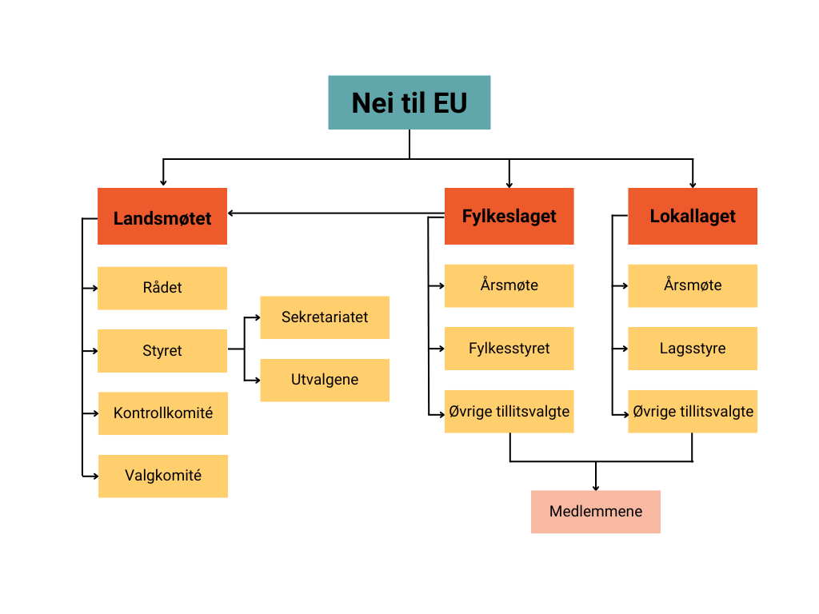
Oppbygning
To viktige roller i norsk politikk
  En selvstendig medlemsorganisasjon
  Møteplass for neialliansen
Medlemmene er ryggraden i organisasjonen
Tre nivåer i Nei til EU
  Sentralledd
  Fylkesledd
  Lokalledd.
Notes:
Nei til EU har to viktige roller i norsk politikk. Vi er en selvstendig medlemsorganisasjon, med personlig medlemskap og eget medlemsdemokrati. Og i tillegg er vi er en møteplass, kunnskapsbank og koordinator for alle organisasjonene og partiene på neisiden.
Medlemmene er ryggraden i organisasjonen – både politisk og økonomisk. Nei til EU trenger både medlemmer som er aktive i lokal- og fylkeslag og medlemmer som støtter opp om virksomheten gjennom å betale kontingenten. Medlemmene er vår viktigste kanal for å nå ut med informasjon og argumentasjon til folk i hele landet. Det er derfor avgjørende at alle ledd av organisasjonen har fokus på medlemspleie og alltid tilstreber å være en god og solid organisasjon som medlemmene har lyst til å bruke tiden sin i.
Vi har tre nivåer i Nei til EU: sentralt, fylkesledd og lokalledd. Hvert av nivåene har sine organer og tillitsvalgte.

Slide 6
Til diskusjon
Hva er landsmøtet og hvem består landsmøtet av?
Hvorfor utgjør fylkene flertallet i rådet og landsmøtet?
Hva er kontrollkomiteen?
Hva er forskjellen på utvalg, nettverk og arbeidsgrupper?
Hvilke utvalg har vi i Nei til EU nå?

Slide 7
Styringsdokumenter

Slide 8
Arbeidsplan
Arbeidsplanen vedtas hvert landsmøte hvor hovedprioriteringene for hele organisasjonen beskrives. En realistisk og god arbeidsplan krever sterk evne og vilje til å prioritere de oppgavene det er viktigst å gjennomføre.
Vedtekter
Dette er Nei til EUs lover og beskriver de til enhver tid gjeldende reglene for organisasjonsdemokratiet Vedtektene setter rammer og skal sikre at medlemsdemokratiet blir ivaretatt. Vedtektene kan kun endres av landsmøtet.
Bærebjelker
Bærebjelkene er Nei til EUs politiske plattform og omhandler de felles grunnpilarene Nei til EU jobber for å ivareta: folkestyre, miljø og solidaritet. Nei til EUs bærebjelker ble vedtatt første gang på landsmøtet i 1992
Notes:
Nei til EU har tre sentrale styringsdokumenter.
Arbeidsplan
Arbeidsplanen vedtas hvert landsmøte for påfølgende periode, hvor hovedprioriteringene for hele organisasjonen beskrives. Her fastsettes kampanjer og satsingsområder. Rådet kan reviderer arbeidsplanen i de årene det ikke er landsmøte. Det er viktig at også fylkeslag og lokallag i stor grad følger disse prioriteringene, slik at Nei til EU drar i samme retning og forener kreftene bak de samme oppgavene både sentralt og lokalt.
En realistisk og god arbeidsplan krever sterk evne og vilje til å prioritere de oppgavene det er viktigst å gjennomføre.
Vedtekter
Vedtektene (eller lovene) for Nei til EU beskriver de til enhver tid gjeldende reglene for organisasjonsdemokratiet i Nei til EU og vedtas av landsmøtet. Vedtektenes rolle er å sette forutsigbare rammer for virksomheten, gi en god oppgavefordeling mellom organene og sikre at medlemsdemokratiet blir ivaretatt. Vedtektene kan kun endres av landsmøtet.
I tillegg til de sentrale vedtektene kan fylkeslag og lokallag ha lokale vedtekter. Disse kan ikke være i strid med vedtektene for organisasjonen som helhet eller normalvedtektene, men legge til der hvor laget mener de sentrale vedtektene ikke sier nok.
Bærebjelker
Ved dannelsen av Nei til EU ble det vedtatt en politisk plattform for organisasjonen. Denne plattformen heter «Bærebjelker for Nei til EU». Bærebjelkene omhandler de felles grunnpilarene Nei til EU jobber for å ivareta: folkestyre, miljø og solidaritet. Nei til EU er ikke et politisk parti, men en folkelig bevegelse for å motarbeide EU-medlemskap og EØS-avtalen. Bærebjelkene forteller om målsetningene og grunngivelsen for dette arbeidet.
Hensikten med bærebjelkene var å få fram en del viktige felles verdier som den brede nei-alliansen bygget sitt standpunkt på foran folkeavstemningen i 1994, og å samle organisasjonen bak et slikt minste felles multiplum. Det var Kristen Nygaard, Nei til EUs leder fra 1990 til 1995, som var arkitekt for en felles politisk plattform.
Nei til EUs bærebjelker ble vedtatt første gang på landsmøtet i 1992, med tillegg i 1998 og revisjon på landsmøtet i 2016. Bærebjelkene kan revideres av landsmøtet.

Slide 9
Diskusjon arbeidsplan
Se over arbeidsplanen. Diskuter betydningen dette dokumentet har for organisasjonen.
Hvilken betydning har arbeidsplanen for arbeidet vi gjør i vårt fylke?
Hvilke områder innenfor arbeidsplanen er det vårt lag skal prioritere?

Slide 10
Diskusjon vedtekter
Hvilke saker behandles på rådsmøter og landsmøter?
Har vi vedtekter i vårt fylkeslag?
Kan man lage lokallag basert på tematiske interesser?
Hvordan kan man endre på vedtektene?

Slide 11
Diskusjon bærebjelker
Hvorfor har vi bærebjelker i Nei til EU?
Hva er det bærebjelkene sier noe om?
Hvordan forholder vi i laget oss til bærebjelkene?

Slide 12
Organisasjonsdemokrati

Slide 13
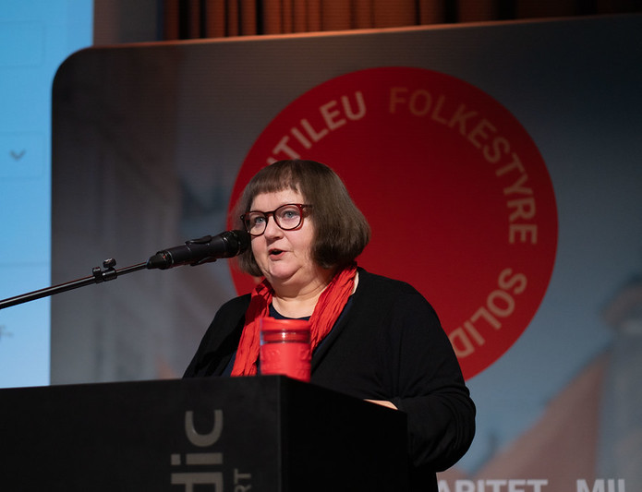
Å bruke organisasjons-demokratiet
Skal du sende inn et forslag til et møte er det viktig å holde seg innenfor fristen.
Å holde et godt innlegg er viktig om du skal fremme et forslag eller komme med en meningsytring.
Notes:
Nei til EU har medlemsdemokrati, som vil si at det er medlemmene i organisasjonen som bestemmer organisasjonens politikk og målsetninger. Det er viktig å vite hvordan man kan bruke demokratiet til å påvirke prosessene i egen organisasjon. Slik får vi en organisasjon av og for sine medlemmer.
Det vi skal ta for oss her er to aspekter ved å bidra inn til årsmøter, rådsmøter og landsmøter: å levere inn forslag og holde innlegg.
Innsending av forslag til et årsmøte, rådsmøte eller landsmøte?
Det er mulig for alle medlemmer å sende inn forslag til årsmøtet i sitt lokallag, til rådsmøtet eller til landsmøtet. Frister for når man kan sende inn forslag står i vedtektene eller i sakspapir til møtet.
Hvordan holde gode innlegg.
Å holde innlegg på møter er en viktig del av meningsytring og organisasjonsdemokrati. Gjennom innlegget kan du forklare hvorfor organisasjonen skal støtte ditt endringsforslag eller vise støtte eller uenighet til en annen deltakers forslag.
Forretningsorden som vedtas i starten av møtet er møtets regler. Her bestemmes ofte lengde for innlegg. Vanlig lengde på førstegangsinnlegg i en sak er 3 minutter. Deretter kan tiden variere for annengangsinnlegg, men det er ofte på to minutter.
Forretningsordens regler må du forholde deg til når du skal holde et innlegg på et årsmøte, rådsmøte eller landsmøte.
Hold deg innenfor angitt tid (vedtatt i forretningsorden). Lag et manus eller stikkord på forhånd, slik får du sagt det du ønsker å si og får strukturert innlegget. Få fram poenget ditt med en gang. Hvis du ikke rekker å si alt har du hvertfall fått sagt det. Det er spesielt viktig når du stiller et forslag.

Slide 14
Diskusjon og oppgave
Tenk dere at gruppa ønsker å fremme en politisk sak til behandling på landsmøtet i Nei til EU. Hvordan skal dette gjøres i henhold til våre vedtekter? Hvordan ville dere ha arbeidet for å få gjennomslag for denne saken på landsmøtet?
Øvelse: Å skrive og holde et innlegg. Bruk 7 minutter til å formulere et innlegg på en sak du liksom vil ta opp på et årsmøte eller landsmøte (maks 3 minutter langt). Gå deretter sammen to og to og hold innleggene for hverandre. Gi hverandre tilbakemelding.

Slide 15
Har du en tilbakemelding til dette skoleringsopplegget?
Send inn din tilbakemelding her:
https://forms.office.com/e/1nuxaaAtDe

